Slide 1

next

Slide 2
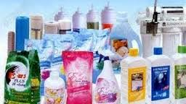
เรื่อง การจำแนกสาร
จำแนกสารรอบตัวออกเป็นหมวดหมู่ ได้หลายวิธี ขึ้นอยู่กับเกณฑ์ในการแบ่ง ดังนี้
back
next

Slide 3
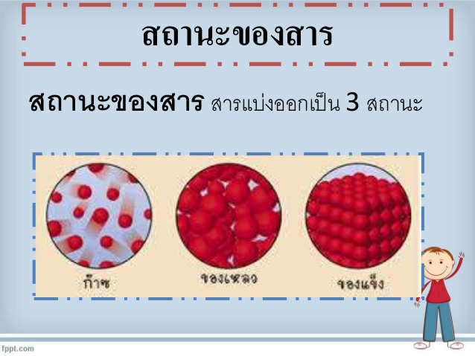
สถานะของสาร
back
next

Slide 4
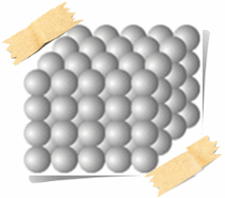
ของแข็ง (solid)
ของแข็ง (solid) คือ สารที่มีรูปร่างและปริมาตรที่แน่นอน ไม่เปลี่ยนแปลงตาม ภาชนะ อนุภาคชิดกันเป็นระเบียบ มีความหนาแน่นและแรงยึดเหนี่ยวระหว่างโมเลกุลสูงกว่าของเหลวและก๊าซ ในการทำให้ของแข็งเปลี่ยนสถานะจะต้องเพิ่มพลังงานเข้าไป จนแรงยึดเหนี่ยวระหว่างโมเลกุลลดต่ำลง เกิดการหลอมเหลว เรียก อุณหภูมินี้ว่า จุดหลอมเหลว ในบางกรณีของแข็งจะเปลี่ยนสถานะจากของแข็ง เป็นก๊าซโดยไม่ผ่านสถานะของเหลว เรียกว่า การระเหิด เช่น การบูร แนฟทาลีน พิมเสน เกล็ดไอโอดีน เป็นต้น
back
next

Slide 6
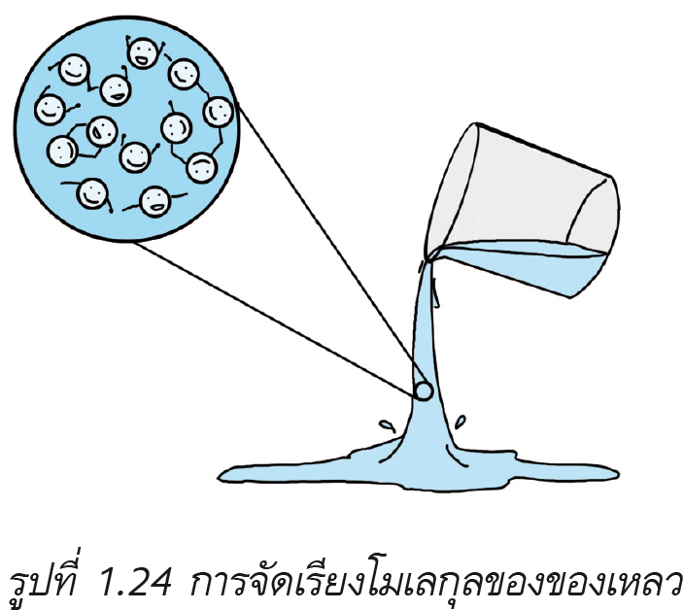
ของเหลว (liquid)
ของเหลว (liquid) คือ สารที่มีปริมาตรแน่นอน แต่มีรูปร่างไม่แน่นอน เปลี่ยนแปลงตามภาชนะที่บรรจุ อนุภาคอยู่ใกล้เคียงกันแต่ไม่เป็นระเบียบ มีการชน กันตลอดเวลา มีความหนาแน่นสูงกว่าก๊าซ ถ้าของเหลวมีการลดอุณหภูมิ เกิดการ คายพลังงาน แรงยึดเหนี่ยวระหว่างโมเลกุลมากขึ้น เรียกอุณหภูมินี้ว่า จุดเยือกแข็ง
back
next

Slide 7
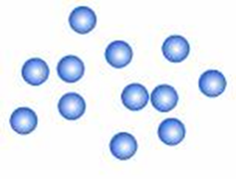
ก๊าซ (gas)
ก๊าซ (gas) คือ สารที่มีรูปร่างและปริมาตรไม่แน่นอน เปลี่ยนแปลงตาม ภาชนะที่บรรจุเพราะมีแรงยึดเหนี่ยวระหว่างโมเลกุลน้อยมาก สามารถเคลื่อน ที่มาได้อย่างอิสระ จึงฟุ้งกระจายได้เต็มภาชนะ ความหนาแน่นต่ำ ภาพแสดงการจัดเรียงอนุภาคของก๊าซ
back
next

Slide 8
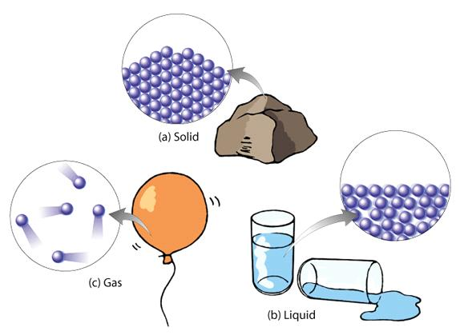
ภาพแสดงการจัดเรียงอนุภาคของสาร
back
next

Slide 9

จำแนกโดยใช้สมบัติการนำไฟฟ้าเป็นเกณฑ์
แบ่งเป็น 2 ประเภท ได้แก่ สารที่นำไฟฟ้า และสารที่ไม่นำไฟฟ้า (ฉนวนไฟฟ้า)
back
next

Slide 10
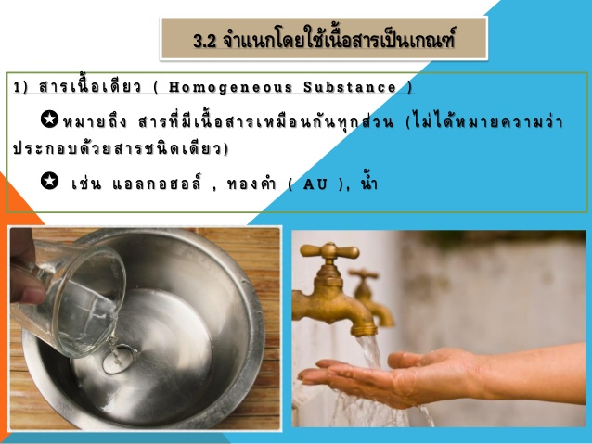
จำแนกโดยใช้เนื้อสารเป็นเกณฑ์
- สารเนื้อเดียว ( Homogeneous Substance ) หมายถึง สารที่มีเนื้อสารเหมือนกันทุกส่วน ทำให้สารมีสมบัติเหมือนกันตลอดทุกส่วน เช่น แอลกอฮอล์ , ทองคำ ( Au ) , โลหะบัดกรี
back
next

Slide 11
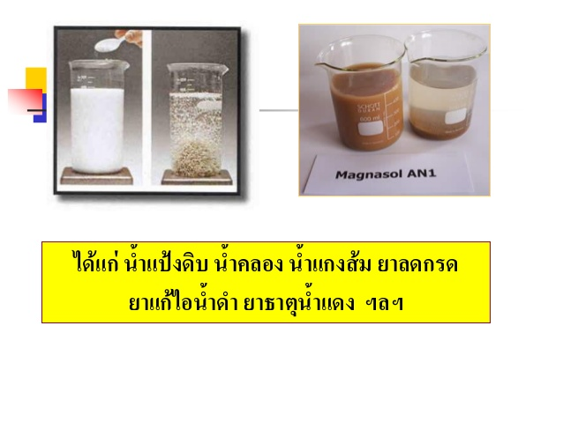
สารเนื้อผสม ( Heterogeneous Substance )
- สารเนื้อผสม ( Heterogeneous Substance ) หมายถึง สารที่มีเนื้อสารแตกต่างกันในแต่ละส่วน จะทำให้สารนั้นมีสมบัติ ไม่เหมือนกันตลอดทุกส่วน เช่น น้ำอบไทย , น้ำคลอง ฯลฯ
back
next

